Slide 1

ПРОЕКТ НАСТАВНИЧЕСТВА
«ШКОЛЫ МОЛОДОГО СПЕЦИАЛИСТА»
на 2022-2023 учебный год
Синицина Юлия Сергеевна,
учитель-дефектолог,
МБОУ «СОШ №131 г. Челябинска»,
МАУ «ЦППМСП Советского района г. Челябинска»

Slide 2




Федеральные проекты

Slide 3
Цель проекта наставничества
Максимально полное раскрытие потенциала личности наставляемого, необходимого для успешной личной профессиональной самореализации в современных условиях.

Slide 4
Задачи реализации модели наставничества
улучшить показатели организации в профессиональной деятельности;
создавать экологичную среду для развития и повышения квалификации специалистов, увеличивать число закрепившихся в профессии педагогических кадров;
формировать открытое и эффективное сообщество внутри ГМО ССиИО, способное на комплексную поддержку деятельности.

Slide 5
Участники проекта
Синицина Юлия Сергеевна
учитель логопед-дефектолог
МБОУ «СОШ№131 г.Челябинска» (основная)
МАУ «ЦППМПС Советского района г. Челябинска» (по совместительству)
sinitsinay@inbox.ru

Slide 6
Наставник-консультант – руководитель районного МО ССиИО, помогает с организацией процесса и решением конкретных психолого-педагогических и коммуникативных проблем, по обращению наставляемого.
Наставляемый – молодой специалист, имеющий малый опыт работы – от 0 до 3 лет.

Slide 7
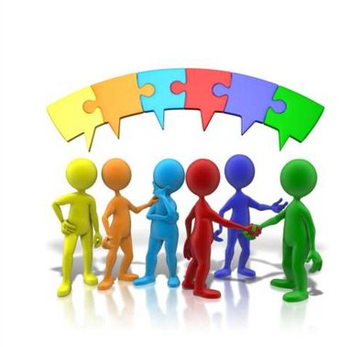
Сроки и этапы проекта реализации Программы
I этап: Запуск программы (сентябрь)
II этап: Практическая реализация программы (ноябрь– апрель)
III этап: Завершение программы (май)

Slide 8

Формы контактов наставника и наставляемых
Групповая
Ситуационная индивидуальная
Флеш-наставничество

Slide 9
Ожидаемые результаты
Участие молодых специалистов (стаж которых до 3-х лет) в конкурсах, образовательных событиях образовательной организации, муниципальной системе образования.
Повышение уверенности молодых специалистов в собственных силах и развитие личного, творческого и педагогического потенциала.
Повышение уровня образовательной подготовки и комфортности психологического климата в деятельности молодого специалиста.

Slide 10
Синицина Юлия Сергеевна
руководитель
«Школы молодого специалиста»
эл. почта sinitsinay@inbox.ru

